Slide 1


TrafficCat
基于机器学习的网络流量分析审计系统
小组成员：郑宇森 王鑫 姜来 赵鸿宇 韩志鹏 喻路稀
日期：2023/5/31

Slide 2
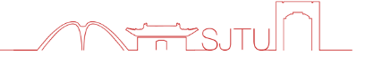
需求分析
01

Slide 3
市场需求分析
实时监控与威胁检测
自动化分析与决策支持
Y
A
P
分析结果可视化呈现
Notes:
网络安全已经成为全球范围内企业、政府和个人所关注的重要议题。随着网络攻击手段的
不断演进，市场对于更高效、更准确的网络安全解决方案的需求也在不断增长。在流量分析
与监控领域，市场的主要需求包括以下方面：
• 实时监控与威胁检测：用户需要能够实时监控网络流量，并快速检测出异常行为和
潜在的网络攻击威胁，以便及时采取措施应对。
• 自动化分析与决策支持：用户需要一个自动化的系统，能够对大量的网络流量数据
进行分析和处理，并提供有效的决策支持，帮助用户更好地应对网络安全挑战。
• 分析结果可视化呈现：用户需要系统能够将复杂的网络流量数据以直观、易于理解
的方式进行可视化呈现，帮助用户深入了解网络安全状况和发现潜在的风险。

Slide 4

现行系统分析
Q1
Q2
Q3
Q4
手动规则配置
有限的机器学习应用
数据处理和存储能力
用户体验和交互性
对于快速变化和复杂的网络攻击形式来说不够灵活高效
应用范围有限，缺乏对多样性和复杂性网络攻击的全面覆盖
无法满足大规模数据的高效处理和长期存储需求
缺乏直观性和易用性
基于上述市场需求和现行系统的局限性，我们计划开发一种基于机器学习的网络流量分析
审计系统，可以弥补现有系统的不足，并提供更高效、更准确、更全面的网络安全解决方案。
Notes:
目前，在网络流量分析审计领域已经存在一些现行系统，它们尝试满足市场对于网络安全
的需求。然而，这些系统存在一些局限性和挑战：
• 手动规则配置：许多现行系统需要手动配置规则和模式来识别网络攻击行为，这对
于快速变化和复杂的网络攻击形式来说可能不够灵活和高效。
• 有限的机器学习应用：一些系统尝试使用机器学习算法进行网络流量分析，但在实
际应用中，其应用范围有限，缺乏对多样性和复杂性网络攻击的全面覆盖。
• 数据处理和存储能力：随着网络流量的不断增长，现行系统在数据处理和存储能力
方面可能面临挑战，无法满足大规模数据的高效处理和长期存储需求。
• 用户体验和交互性：一些系统在用户界面设计和交互性方面存在不足，缺乏直观性
和易用性，使得用户难以快速获取所需信息和进行操作。
基于上述市场需求和现行系统的局限性，我们计划开发一种基于机器学习的网络流量分析
审计系统，可以弥补现有系统的不足，并提供更高效、更准确、更全面的网络安全解决方案

Slide 5
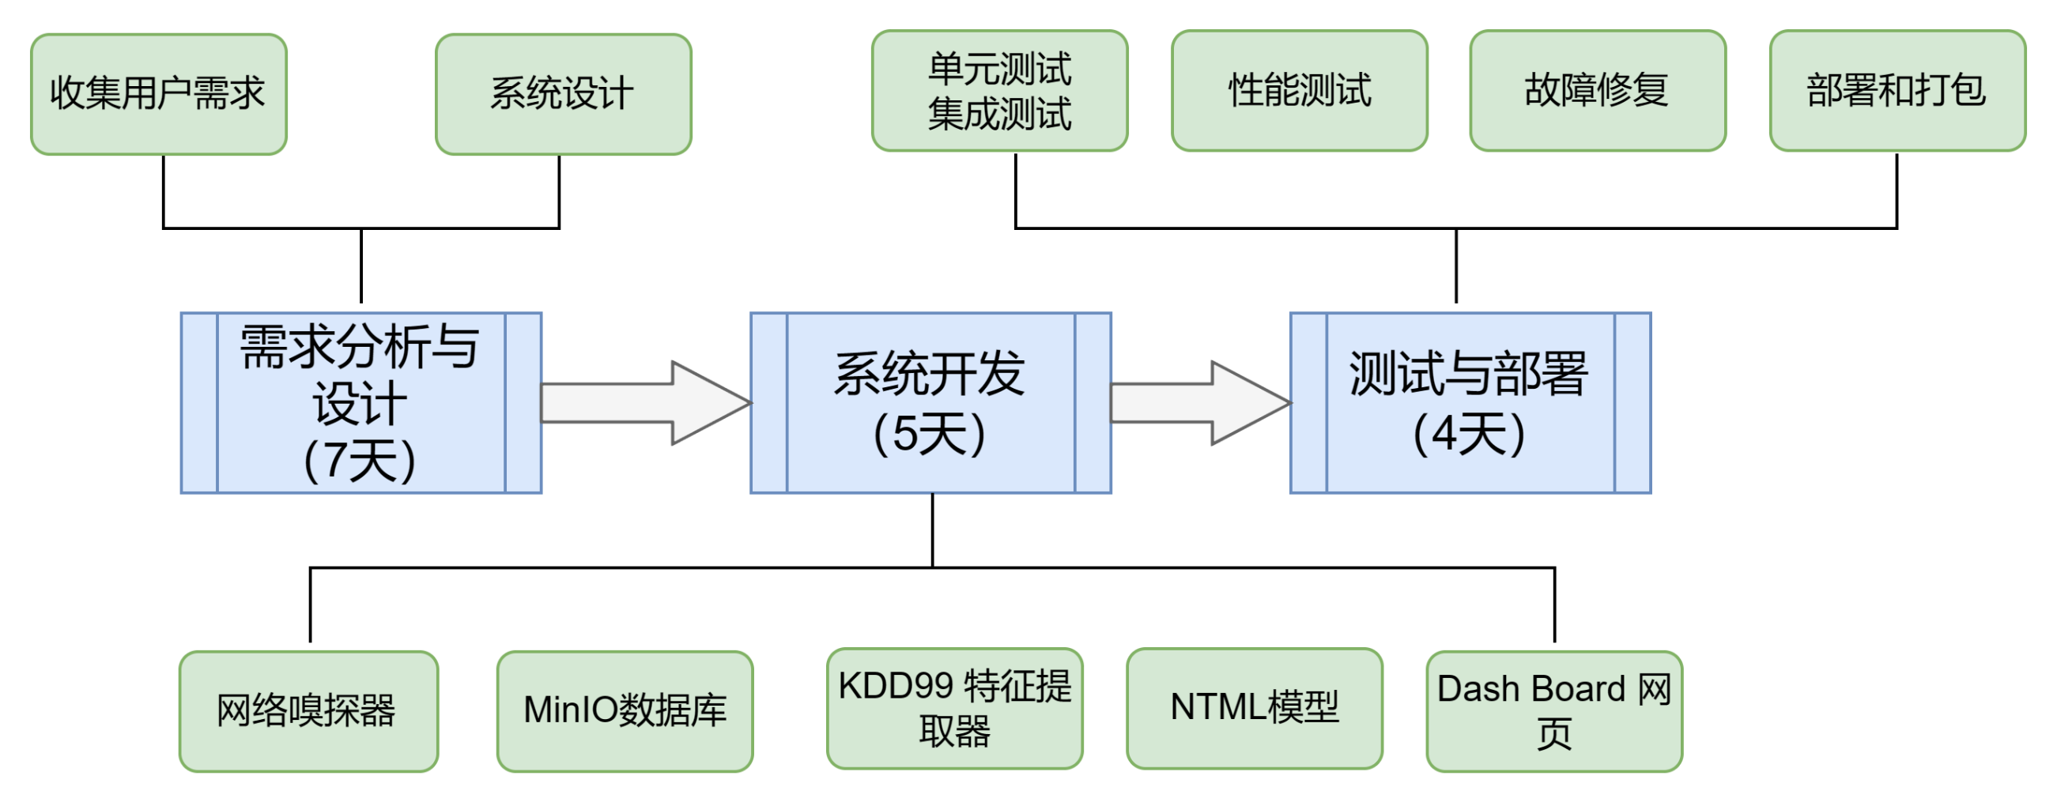
开发计划

Slide 6
软件设计
02

Slide 7

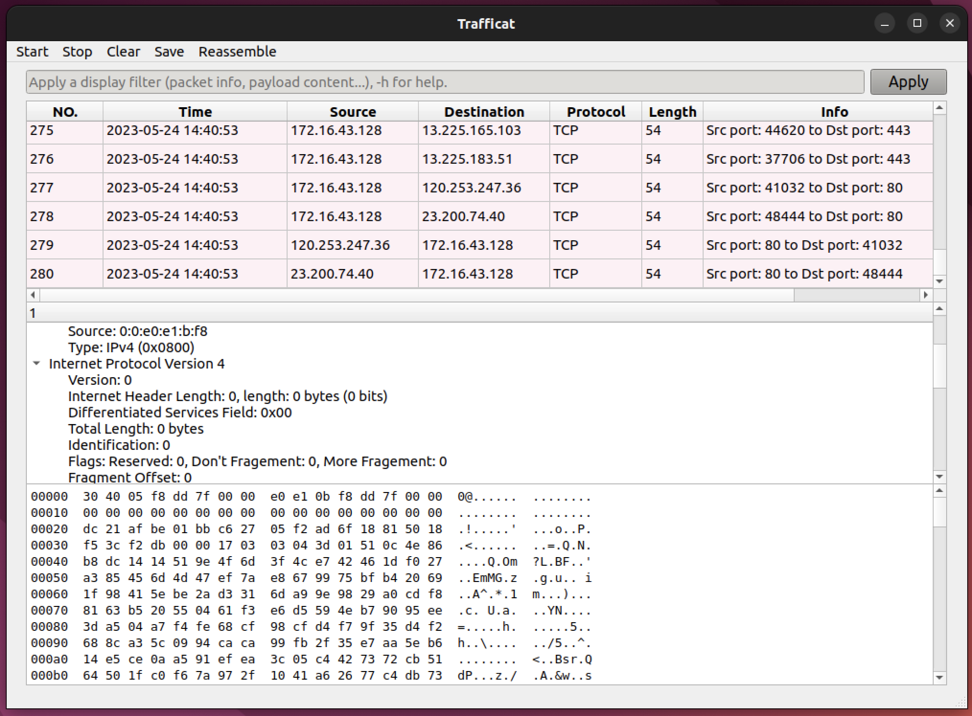

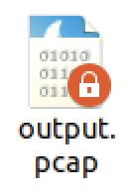



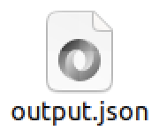
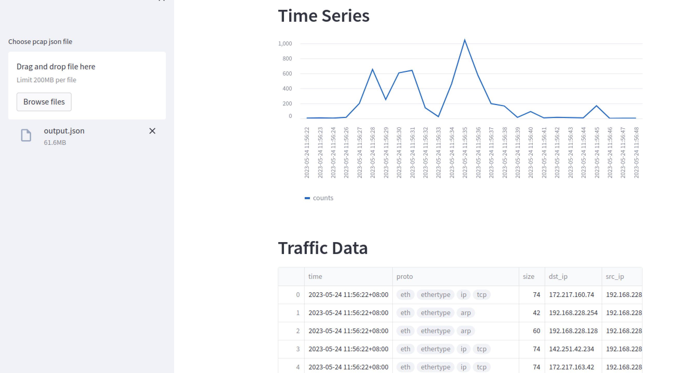
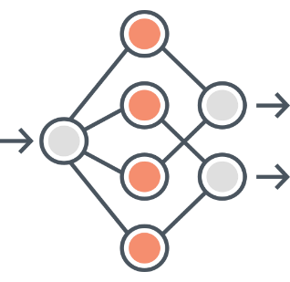



系统流程图
Tshark
Kdd99 Extract
MinIO DB
Traffic Labels
NTML Model
Kdd99 Features

Slide 8
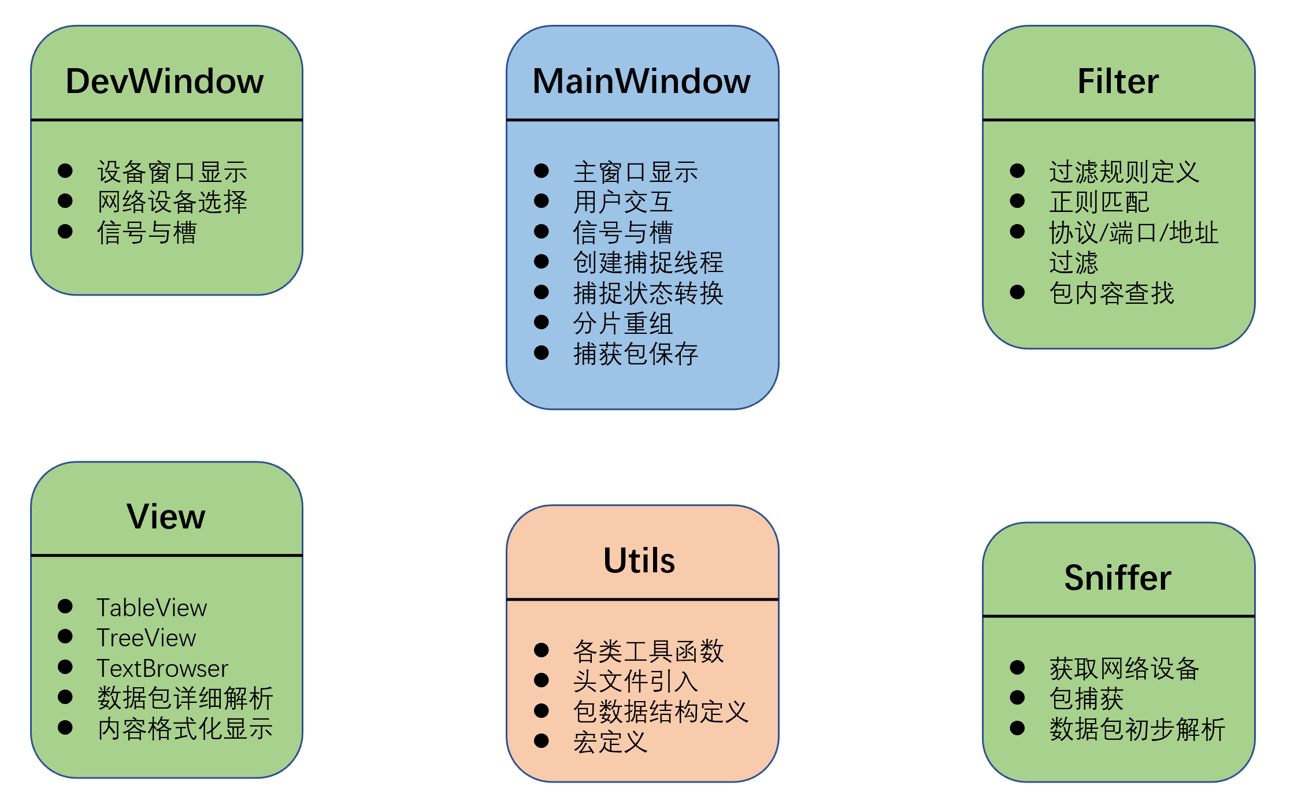

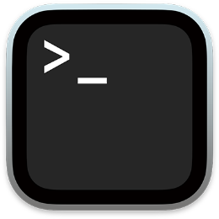

软件模块设计—WireCat
Notes:
Wirecat 程序创建了 5 个类，分别为 MainWindow, DevWindow, View, Filter, Sniffer，并将
工具函数和数据结构定义封装在 utils 文件夹中。其中 GUI 模式用到了所有的类，而 CLI
模式只用到 Sniffer 类

Slide 9
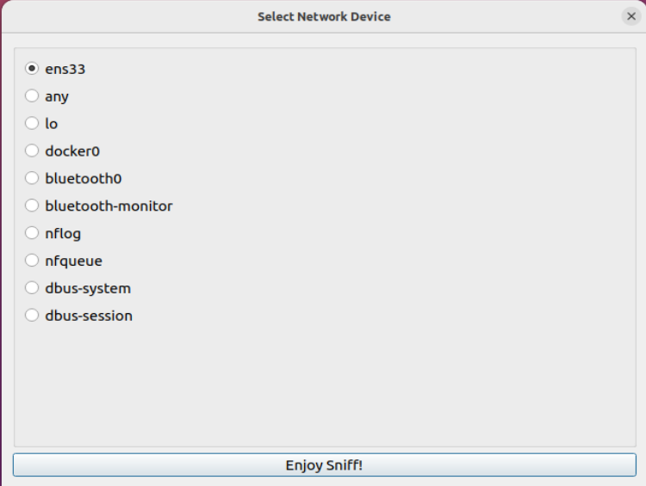
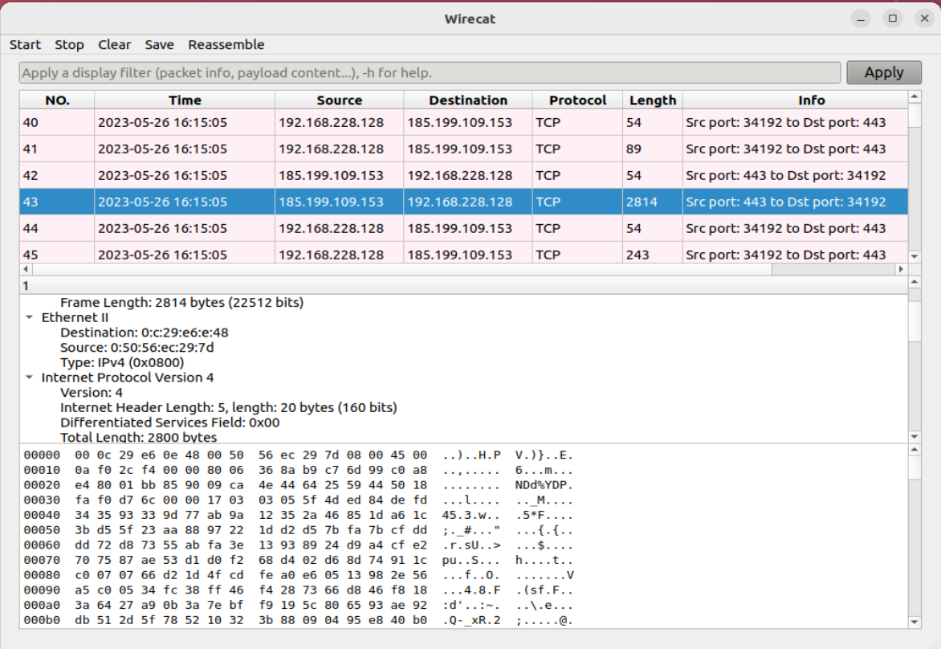
WireCat功能—包解析
通过指定需要侦听的网卡，抓取进出本主机的数据包，并解析数据包的内容。支持 IPv4、IPv6、ARP、TCP、UDP、ICMP、IGMP 协议
选择网卡界面
抓包结束界面

Slide 10
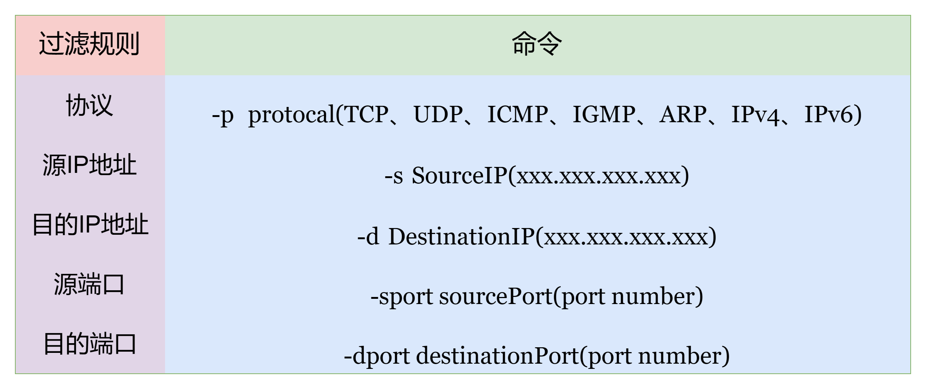
WireCat功能—包过滤
包过滤：在 GUI 模式中，能够在过滤框中输入源/目的 IP 地址、源/目的端口、协议等条件，从已抓获的数据包中过滤出满足条件的包。

Slide 11
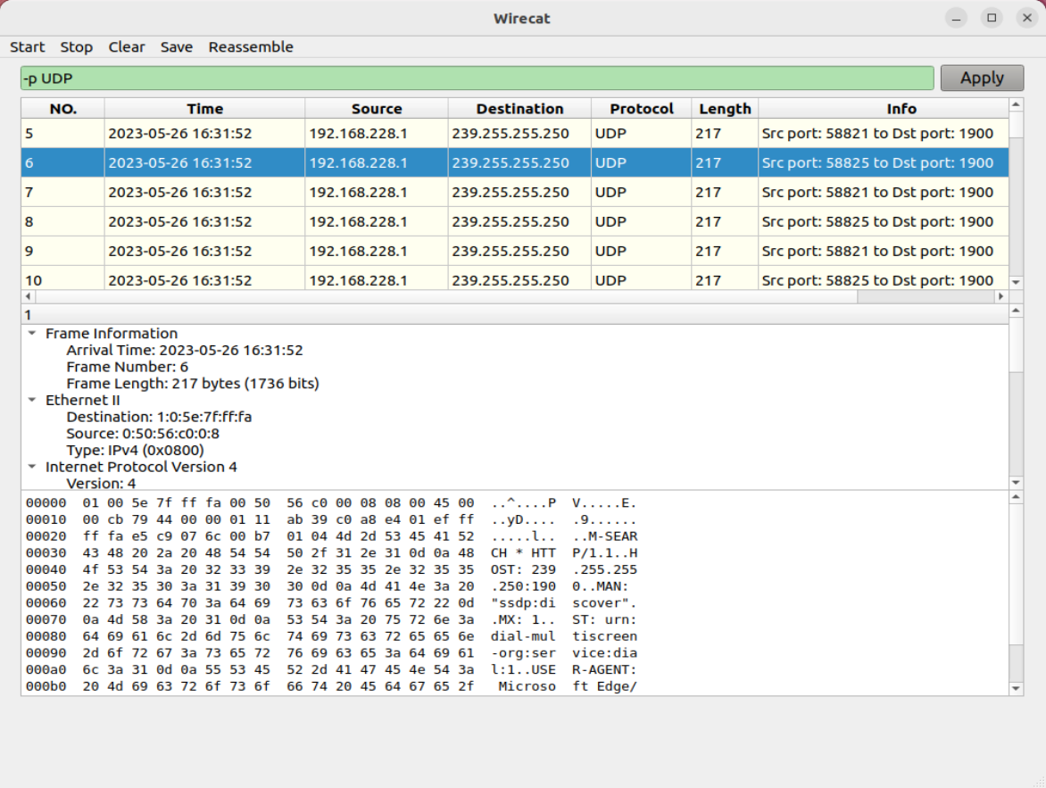

WireCat功能—包过滤
包过滤：在 GUI 模式中，能够在过滤框中输入源/目的 IP 地址、源/目的端口、协议等条件，从已抓获的数据包中过滤出满足条件的包。
-p UDP
对协议进行过滤

Slide 12
WireCat其余功能
包查询：在 GUI 模式中能根据一定的查询条件（如包内容包含“SEARCH”）显示所有满足查询条件的数据包。
IP分片重组：在 GUI 模式中，对于选中的数据包，若满足 IP 重组条件，能够对其进行重组
包保存：停止抓包之后，数据包可以.pcap 文件的格式保存

Slide 13



Tshark工具—Pcap文件转为Json文件
Pcap 文件格式是一种二进制格式，支持纳秒级精度的时间戳
Wireshark、Tcpdump 或 WinDump 等主流网络分析器捕获 TCP/IP 数据包后存盘的文件格式就是.pcap 文件
使用 tshark 工具将 pcap 文件进一步转换为 json 文件，方便后续流量分析过程的进行

Slide 14
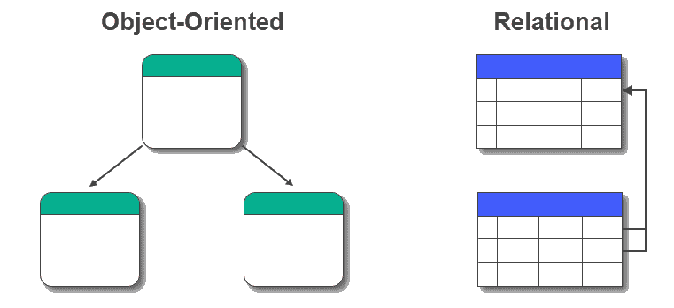
MinIO—对象存储数据库
不同于传统的关系型数据库，需要将数据拆分为表格形式的行和列进行存储，MinIO 以对象为基本单位进行管理和存储，对象数据可以是任意类型的二进制数据，例如图像、视频、 文档等。
因此，MinIO 很适合存储大文件和非结构化数据，很适合我们的流量分析与审计系统的应用场景

Slide 15

MinIO优势
使用并行处理和分布式架构，以实现高吞吐量和低延迟的数据访问
有助于更高效地处理和分析大量的网络流量数据包
高可扩展性
MinIO 轻松地通过添加更多的节点来满足不断增长的数据包存储需求。
这使得我们可以处理大规模的网络流量数据包集合，包括大量的文件和高并发访问
高性能
Notes:
• 高可扩展性：MinIO 可以轻松地扩展存储容量和处理能力，通过添加更多的 MinIO
节点来满足不断增长的数据包存储需求。这使得我们可以处理大规模的网络流量数
据包集合，包括大量的文件和高并发访问。
• 高性能：MinIO 专注于对象存储，并针对大型文件和海量数据进行了优化。它使用
并行处理和分布式架构，以实现高吞吐量和低延迟的数据访问，有助于更高效地处
理和分析大量的网络流量数据包。

Slide 16
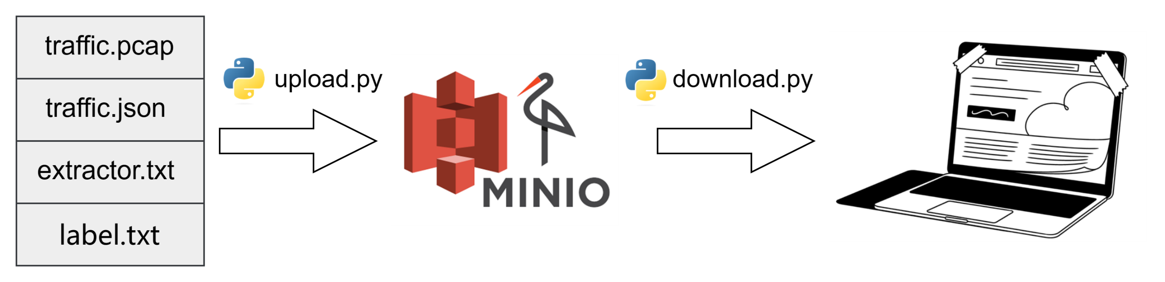
MinIO数据存储实现

Slide 17





Dash Board 网页
我们的系统通过网页以统计信息和图表的形式呈现流量分析的结果
在构建 Dash Board 网页的过程中，我们团队采用了开源的 app 框架Streamlit2，帮助我们创建交互式的、美观的用户界面
Streamlit 基于tornado框架，封装了大量互动组件
与大多数Python机器学习库兼容
API简单明了，易上手
自动处理应用程序界面的布局
Notes:
Streamlit 基于tornado框架，封装了大量互动组件，同时也支持大量表格、图表、数据表等对象的渲染，使开发者可以快速构建各种交互式组件和可视化效果。
它与大多数Python机器学习库兼容（例如pandas，matplotlib，seaborn，plotly，Keras，PyTorch，SymPy（latex））
API简单明了，易上手
自动化布局：Streamlit自动处理应用程序界面的布局，使得开发者可以专注于业务逻辑和数据处理，而不必担心UI的细节。开发者可以通过简单的Python函数和装饰器来定义应用程序的组件，Streamlit会自动根据组件的顺序和布局进行渲染。

Slide 18
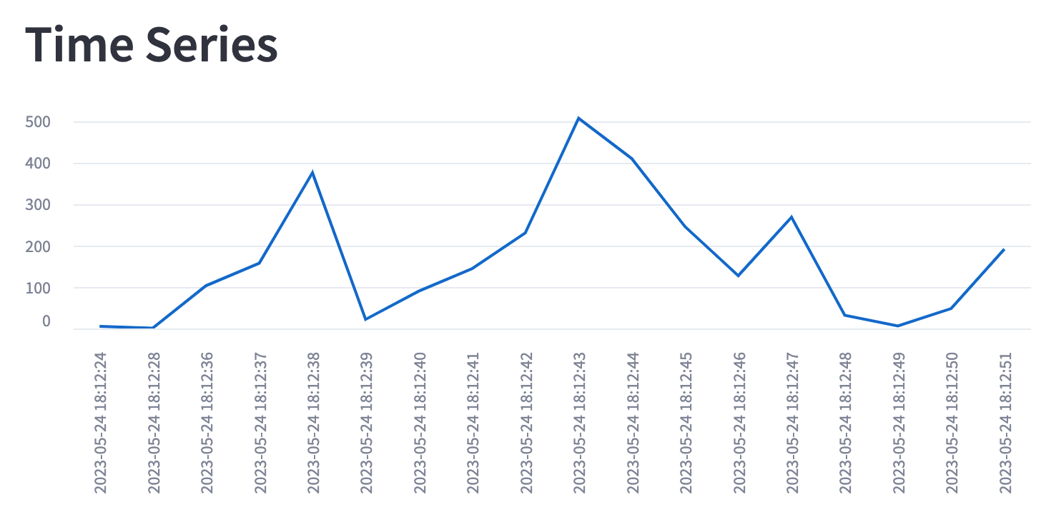
Dash Board—流量时序图
以时间为横坐标，展示流量的变化趋势和波动情况
帮助用户了解流量时序特征，判断流量高峰，识别异常事件和分析流量的周期性模式
帮助用户快速把握流量的整体趋势和关键特征。

Slide 19
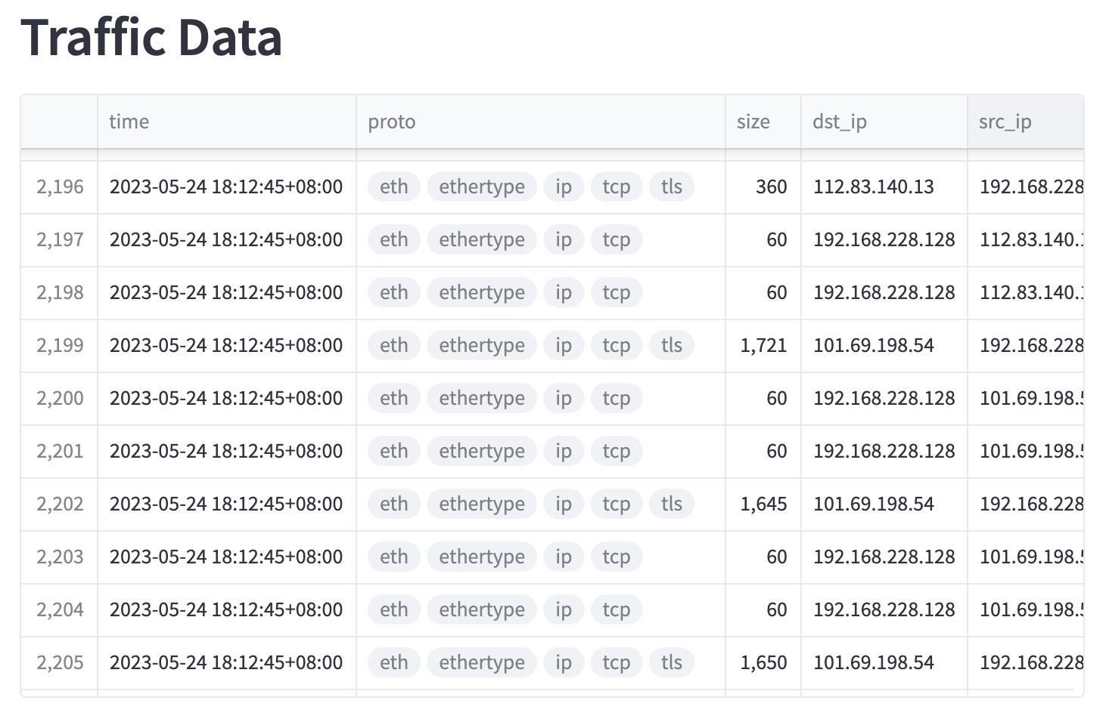
Dash Board—流量数据表
以表格的形式呈现捕获的流量数据，包括时间戳、源 IP地址、目的 IP 地址、协议类型、包大小等信息。
帮助用户进行快速的筛选、排序和过滤。
用户可以在输入框中输入流量的索引序号，查看该流量的详细层次结构内容

Slide 20
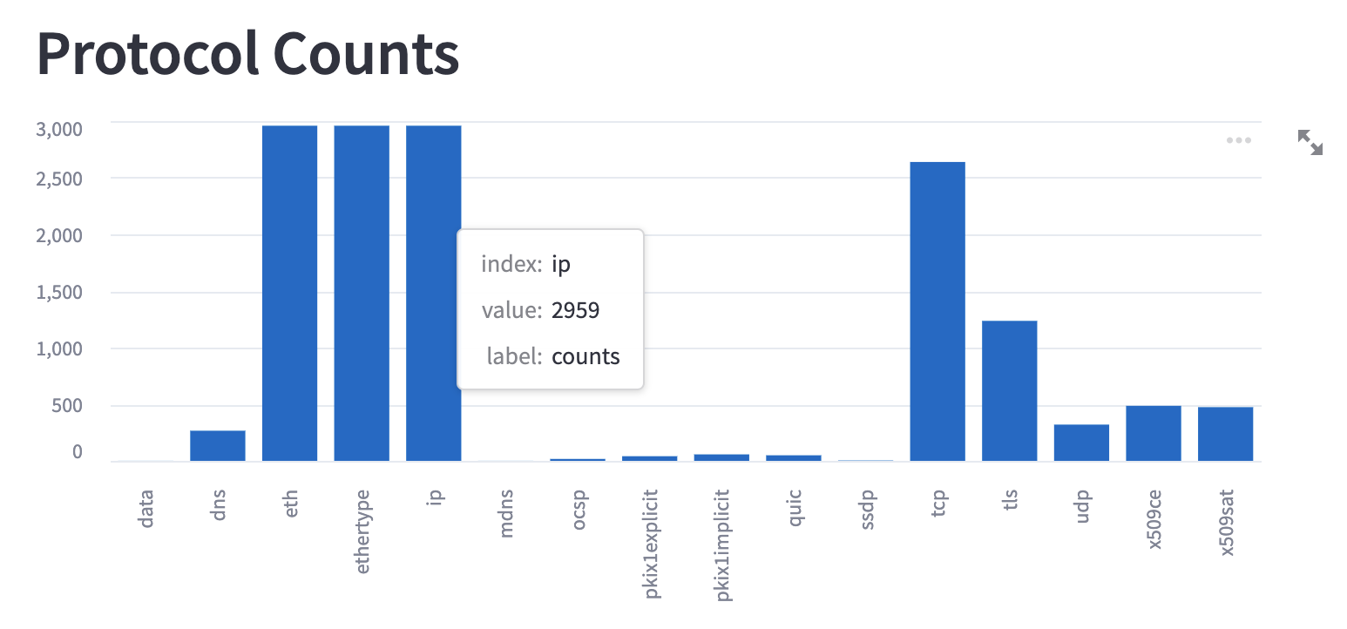
Dash Board—协议计数柱状图
统计各个协议在流量中的出现次数，并以柱状图的形式展示。
帮助用户了解不同协议的流量分布情况，识别主要协议和潜在的异常协议行为

Slide 21
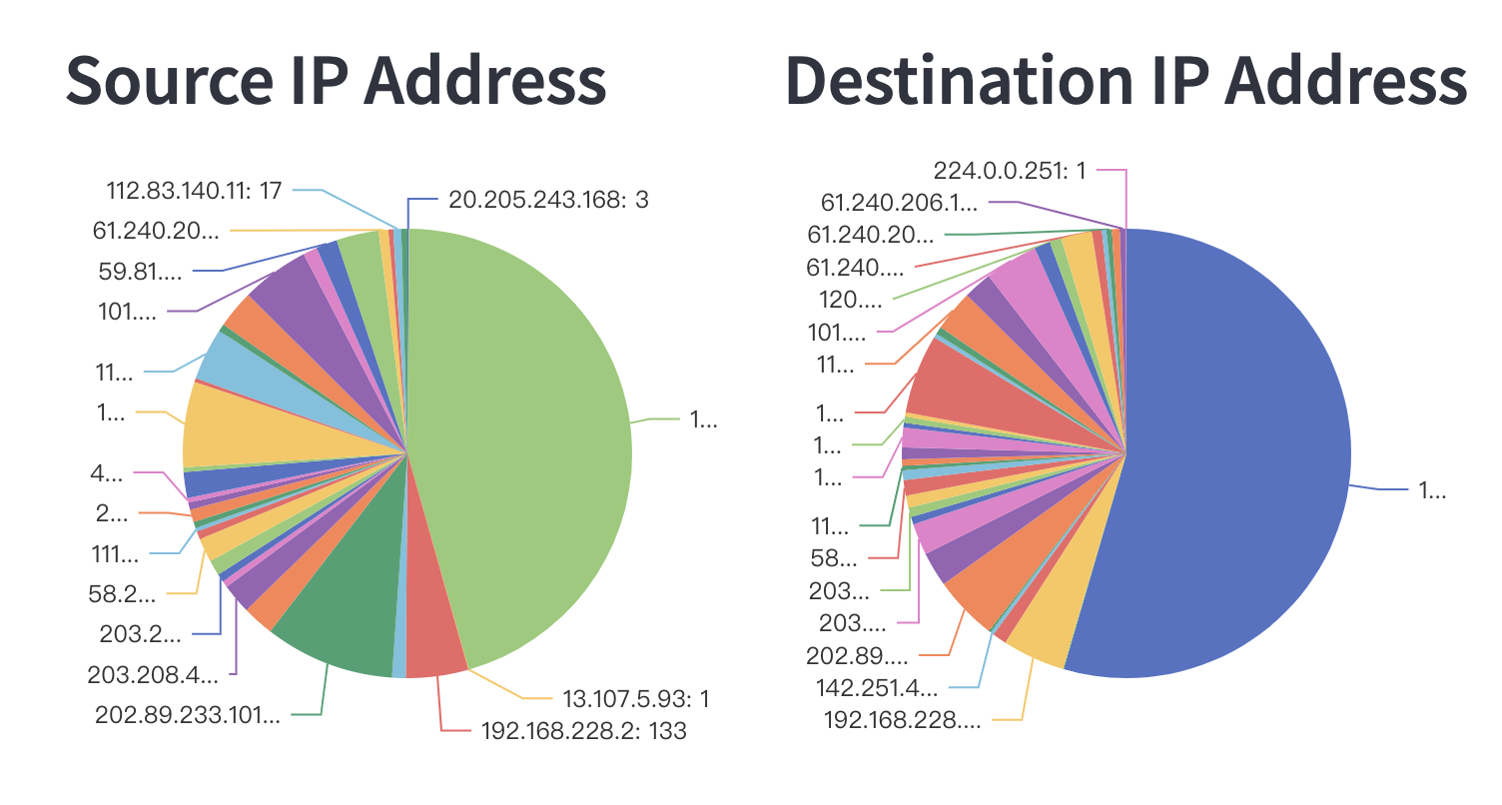
Dash Board—源 IP 与目的 IP 地址计数饼状图
统计流量中不同源 IP 地址和目的 IP 地址的出现次数，并以饼状图的形式展示。
帮助用户快速了解流量的来源和目的地分布情况，发现与特定 IP 地址相关的流量模式或异常行为。

Slide 22
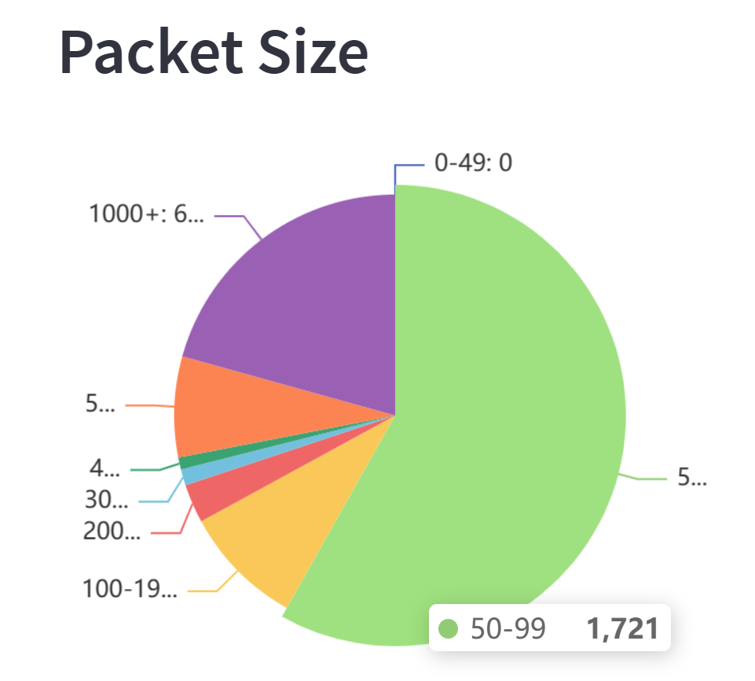
Dash Board—流量包大小饼状图
将流量按照包大小进行分组统计，并以饼状图的形式展示不同大小的流量比例。
帮助用户了解流量的大小分布情况，判断流量中是否存在异常的特大或特小包。这些异常的包可能是由于网络拥塞、恶意攻击、数据损坏或传输错误等因素引起的。

Slide 23
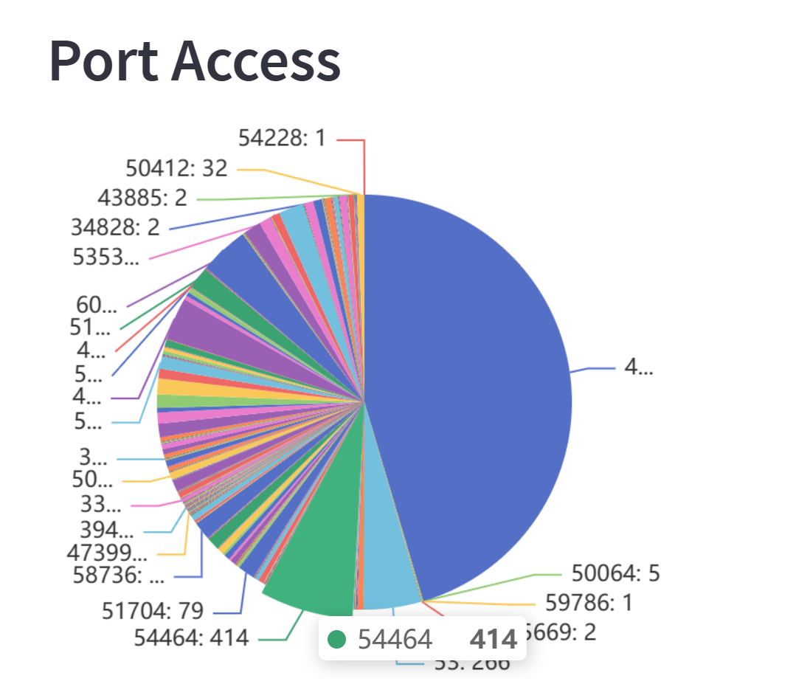
Dash Board—端口计数饼状图
统计流量中不同端口号的出现次数，并以饼状图的形式展示。
帮助用户了解不同端口的流量分布情况，发现哪些端口被频繁连接，哪些不常用端口被连接，揭示与特定端口相关的流量模式或异常行为。

Slide 24
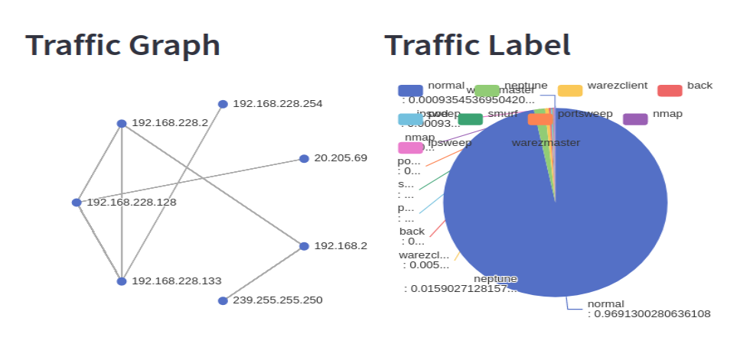
Dash Board—IP拓扑关联图谱
基于流量中的源 IP 和目的 IP 地址，绘制网络中不同 IP 之间的关联关系图。
帮助用户直观地了解网络中不同 IP 之间的通信情况和连接模式，有助于发现潜在的网络异常或异常流量行为

Slide 25

机器学习模型—原始数据集KDD Cup99
KDD Cup99 的原始数据来自于 KDD CUP 竞赛。
实验的训练数据为 7 周的网络流量，这些网络流量包含有约 500 万条网络连接; 实验的测试数据为 2 周的网络流量， 包含有约 200 万条网络连接。
KDD99 数据集是网络入侵检测领域的事实 Benckmark，为基于计算智能的网络入侵检测研究奠定基础

Slide 26
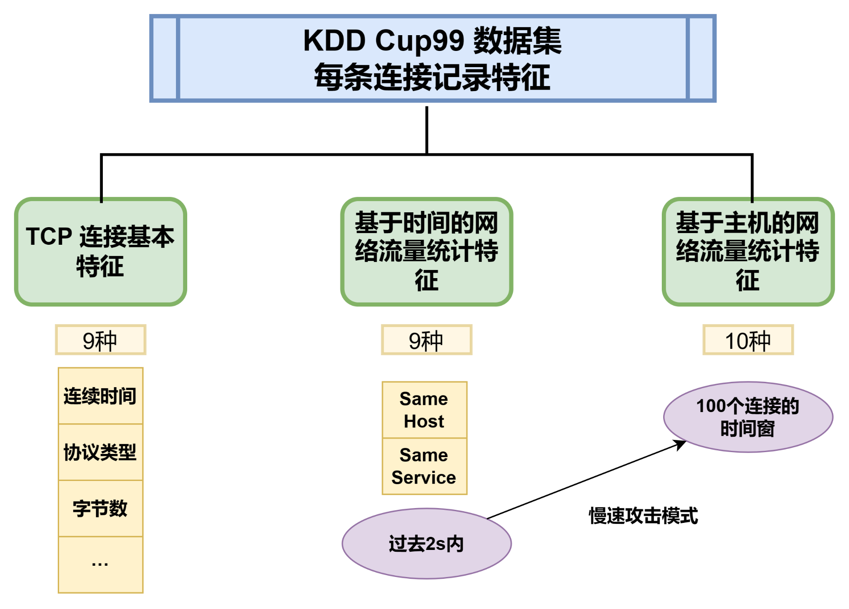
机器学习模型—原始数据集KDD Cup99
Notes:
KDD Cup99 数据集中每个连接记录包含了以下特征：
• TCP 连接基本特征（共 9 种）：该部分包含了一些连接的基本属性，如连续时间， 协议类型，传送的字节数等。
• 基于时间的网络流量统计特征（共 9 种）：该部分统计当前连接记录与之前一段时 间内的连接记录之间存在的联系，可以更好的反映连接之间的关系。这类特征又分 为两种集合：一个是“same host”特征，只观察在过去两秒内与当前连接有相同目 标主机的连接，例如相同的连接数，在这些相同连接与当前连接有相同的服务的连 接等等；另一个是“same service”特征，只观察过去两秒内与当前连接有相同服务 的连接，例如这样的连接有多少个，其中有多少出现 SYN 错误或者 REJ 错误。
• 基于主机的网络流量统计特征（共 10 种）：基于时间的流量统计只是在过去两秒的 范围内统计与当前连接之间的关系，而在实际入侵中，有些攻击使用慢速攻击模式 来扫描主机或端口，当它们扫描的频率大于 2 秒的时候，基于时间的统计方法就无 法从数据中找到关联。所以增加基于主机的网络流量统计特征，该部分按照目标主 机进行分类，使用一个具有 100 个连接的时间窗，统计当前连接之前 100 个连接记 录中与当前连接具有相同目标主机的统计信息。 由于 KDD Cup99 数据集可以提供大量的真实数据，贴近真实生活，并且便于进行深度学 习，训练良好的模型，所以我们决定从嗅探器抓到的网络流量包中提取该数据集对应的 28 中特征，进行下一步的模型训练。

Slide 27
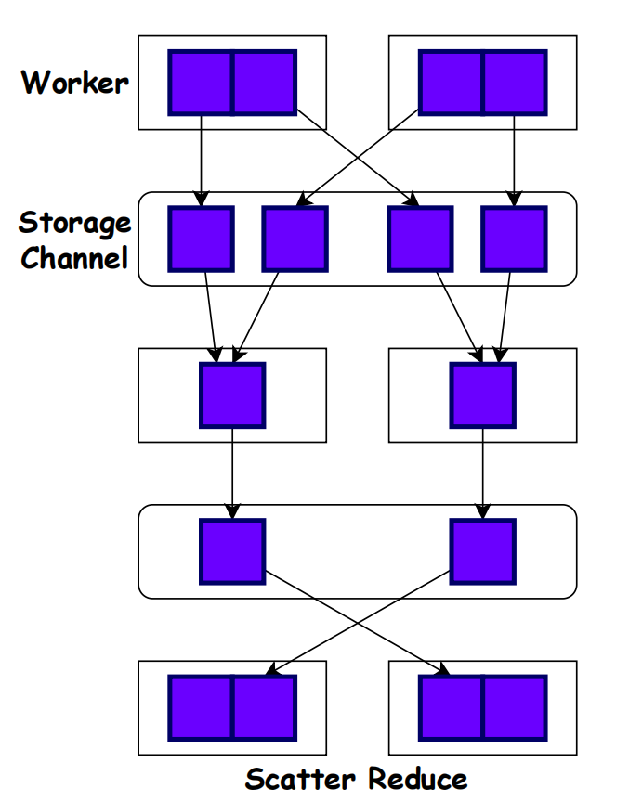
分布式训练
kdd99 的原始数据集规模较大，特征较多。
我们通过分布式架构训练我们的模型，将计算任务分布在多个计算节点上进行并行计算，充分利用集群或分布式系统的计算资源，提高训练速度和效率。
我们使用开源的无服务器平台 OpenWhisk 搭建了分布式训练框架
Notes:
首先，在训练之前，我们对 KDD Cup99 数据集进行了预处理。对于数值类型的特征，我们
对其做了正则化，将其平均值和标准差归一化；对于离散的特征，我们使用了 Label 编码，
为每一个特征赋予了一个唯一的数值编码。
然后，基于 PyTorch 的 nn 库，我们构建了自己的神经网络，由 5 个全连接层组成。该模
型的具体构成如下：
• 输入层：28 个神经元，对应输入数据的 28 个特征；
• 隐藏层 1：64 个神经元，使用 ELU 激活函数；
• 隐藏层 2：64 个神经元，使用 ELU 激活函数；
• 隐藏层 3：32 个神经元，使用 ELU 激活函数；
• 隐藏层 4：16 个神经元，使用 ELU 激活函数；
• 输出层：23 个神经元，对应 23 个类别的概率输出；
我们团队将 KDD Cup99 数据集划分为训练集和测试集，采用 20 个 epoch，每个 batch 的
大小为 128，并在每个 epoch 结束后评估模型的 loss 和准确率。在 20 轮的训练过后，我们
的模型对于给定的流量分析的准确率可以达到 99.75% 以上。

Slide 28
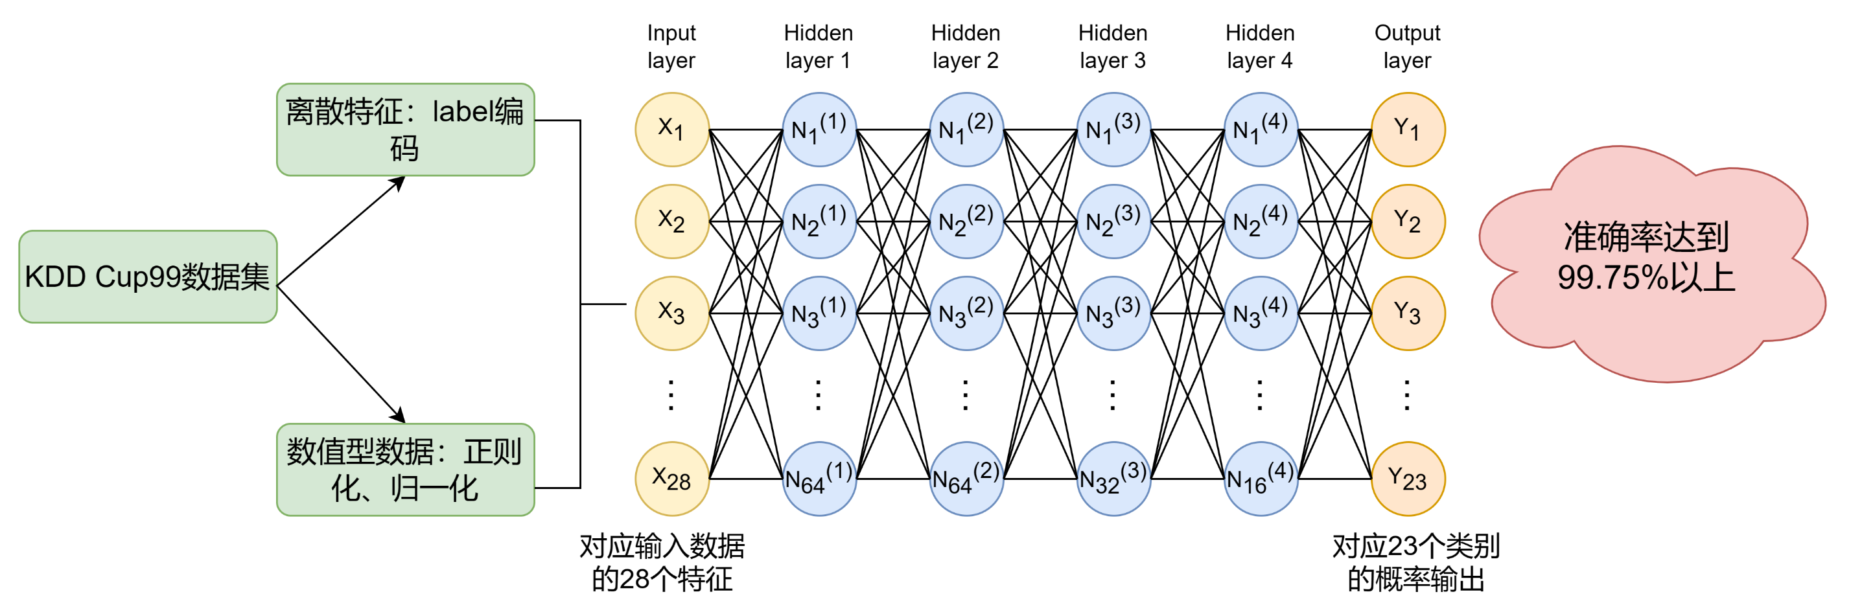
模型训练
Notes:
首先，在训练之前，我们对 KDD Cup99 数据集进行了预处理。对于数值类型的特征，我们
对其做了正则化，将其平均值和标准差归一化；对于离散的特征，我们使用了 Label 编码，
为每一个特征赋予了一个唯一的数值编码。
然后，基于 PyTorch 的 nn 库，我们构建了自己的神经网络，由 5 个全连接层组成。该模
型的具体构成如下：
• 输入层：28 个神经元，对应输入数据的 28 个特征；
• 隐藏层 1：64 个神经元，使用 ELU 激活函数；
• 隐藏层 2：64 个神经元，使用 ELU 激活函数；
• 隐藏层 3：32 个神经元，使用 ELU 激活函数；
• 隐藏层 4：16 个神经元，使用 ELU 激活函数；
• 输出层：23 个神经元，对应 23 个类别的概率输出；
我们团队将 KDD Cup99 数据集划分为训练集和测试集，采用 20 个 epoch，每个 batch 的
大小为 128，并在每个 epoch 结束后评估模型的 loss 和准确率。在 20 轮的训练过后，我们
的模型对于给定的流量分析的准确率可以达到 99.75% 以上。

Slide 29
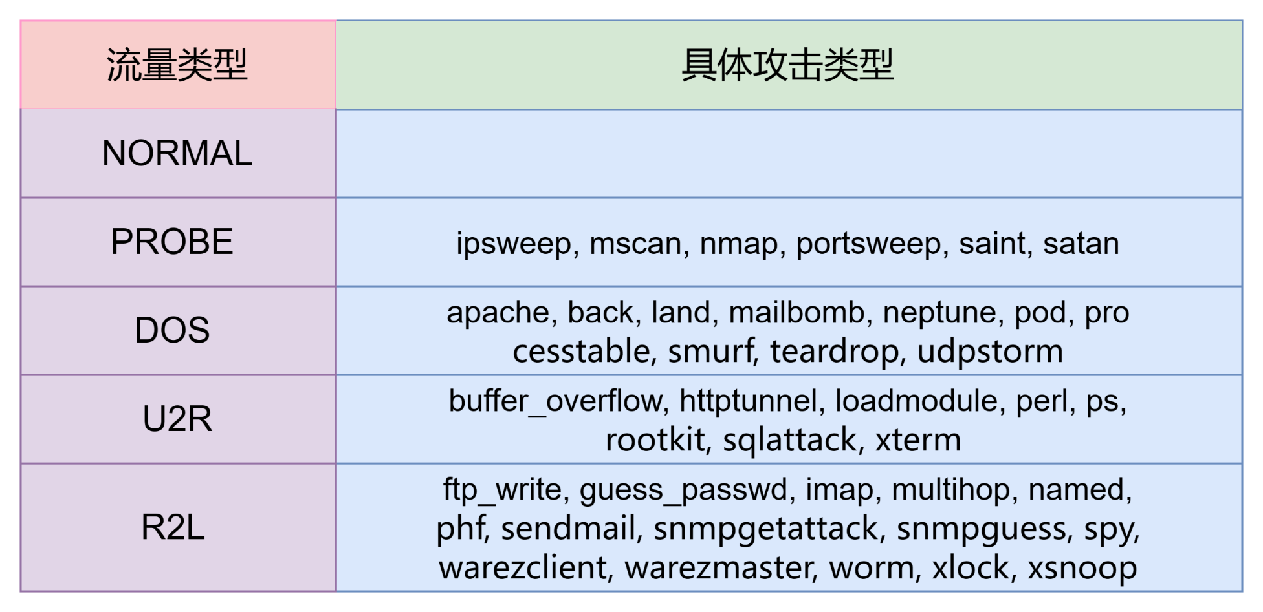
模型分析
数据集中每个网络连接被标记为正常（normal）或异常（attack）
异常类型被细分为 4 大类共 39 种攻击类型，其中 22 种攻击类型出现在训练集中，另有 17 种未知攻击类型出现在测试集中，这样设计的目的是检验分类器模型的泛化能力。
模型可以识别的 22 种恶意流量如下表：

Slide 30
Dash Board—流量标签分布饼状图
根据前置模块为流量包添加的标签，统计不同标签在流量中的分布比例，并以饼状图的形式展示。
帮助用户了解不同标签所代表的流量类型或行为的比例，识别特定类型的流量或关注特定标签的流量分布情况。

Slide 31
软件部署
03

Slide 32
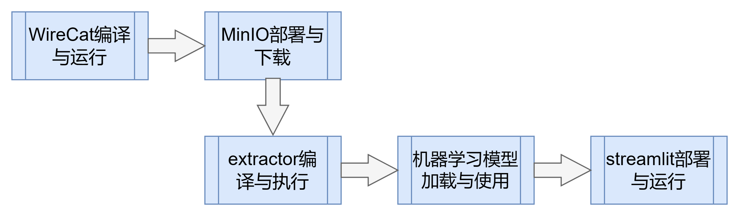
部署流程

Slide 33





Docker 封装
我们将无 GUI 界面的精简化系统进行了 Docker 封装
这个小型化系统具有精简的功能集，可以轻松部署和运行，无需繁琐的配置过程
实现操作的标准化
无缝迁移
节省开支
更快地发布更多软件
Notes:
更快地发布更多软件：平均而言，Docker 用户发布软件的频率比非 Docker 用户高出 7 倍。Docker 让您能够根据需要频繁地发布单独的服务
实现操作的标准化：小型容器化应用程序可让用户轻松地进行部署、确定问题并通过回滚实施修复
无缝迁移：基于 Docker 的应用程序可以从本地开发机器无缝迁移到 AWS 上的生产部署环境中
节省开支：Docker 容器让您能够更轻松地在每个服务器上运行更多代码，从而提高利用率并节省开支

Slide 34
软件测试
04

Slide 35
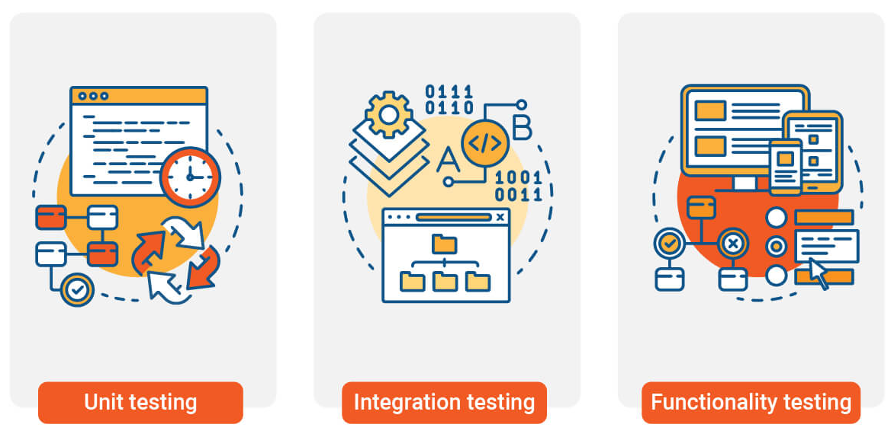
软件测试
单元测试
集成测试
性能测试
确保每个功能模块能够正常工作
确保各功能模块之间的协同工作无误
评估软件在大量任务和高负载情况下的表现

Slide 36
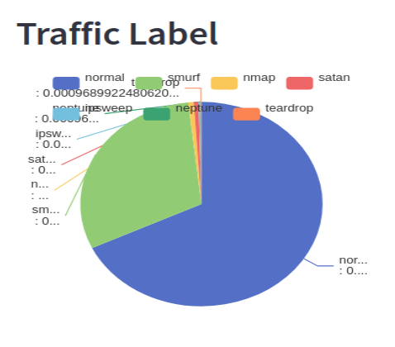


恶意流量测试

Slide 37
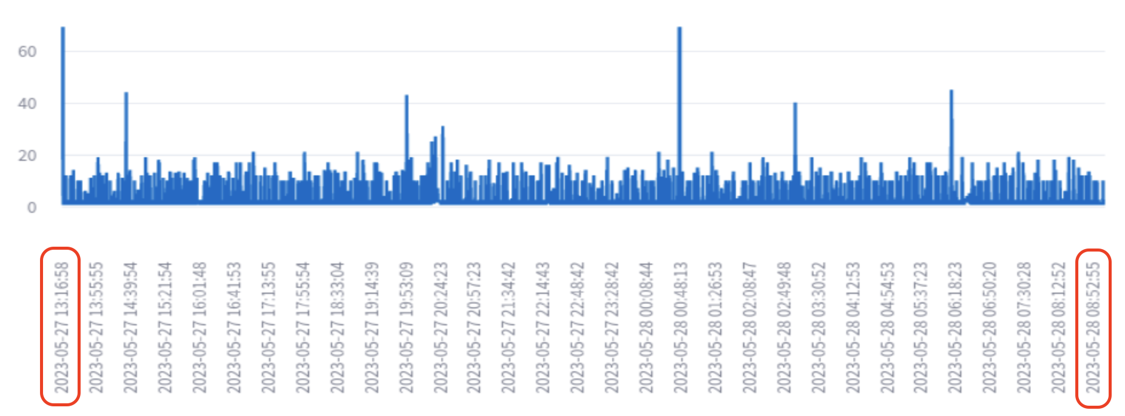
性能测试
我们在一台装有 Ubuntu 22.04 LTS 操作系统的独立计算机中对本系统进行了性能测试。在测试过程中，我们运行了系统长达 20 小时（从 5 月 27 日 13 时至 5 月 28 日 9 时），捕获了数万条流量包，并对它们进行了详细分析。
在整个测试过程中，系统的各个模块均表现正常，没有出现任何异常终止的情况，这证明了
系统的稳定性和可靠性。

Slide 38
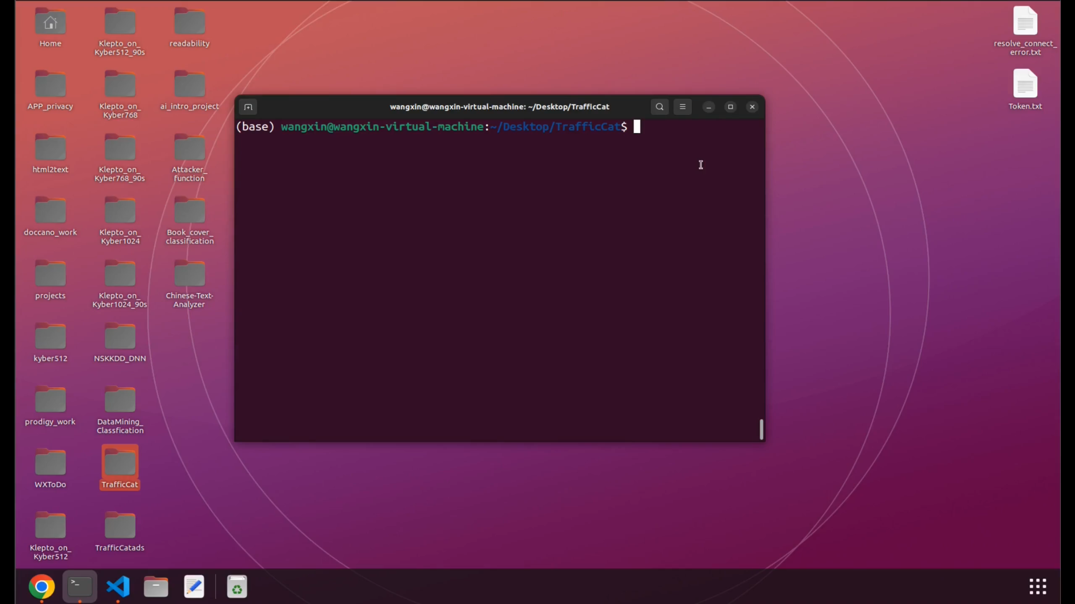
测试DEMO

Slide 39
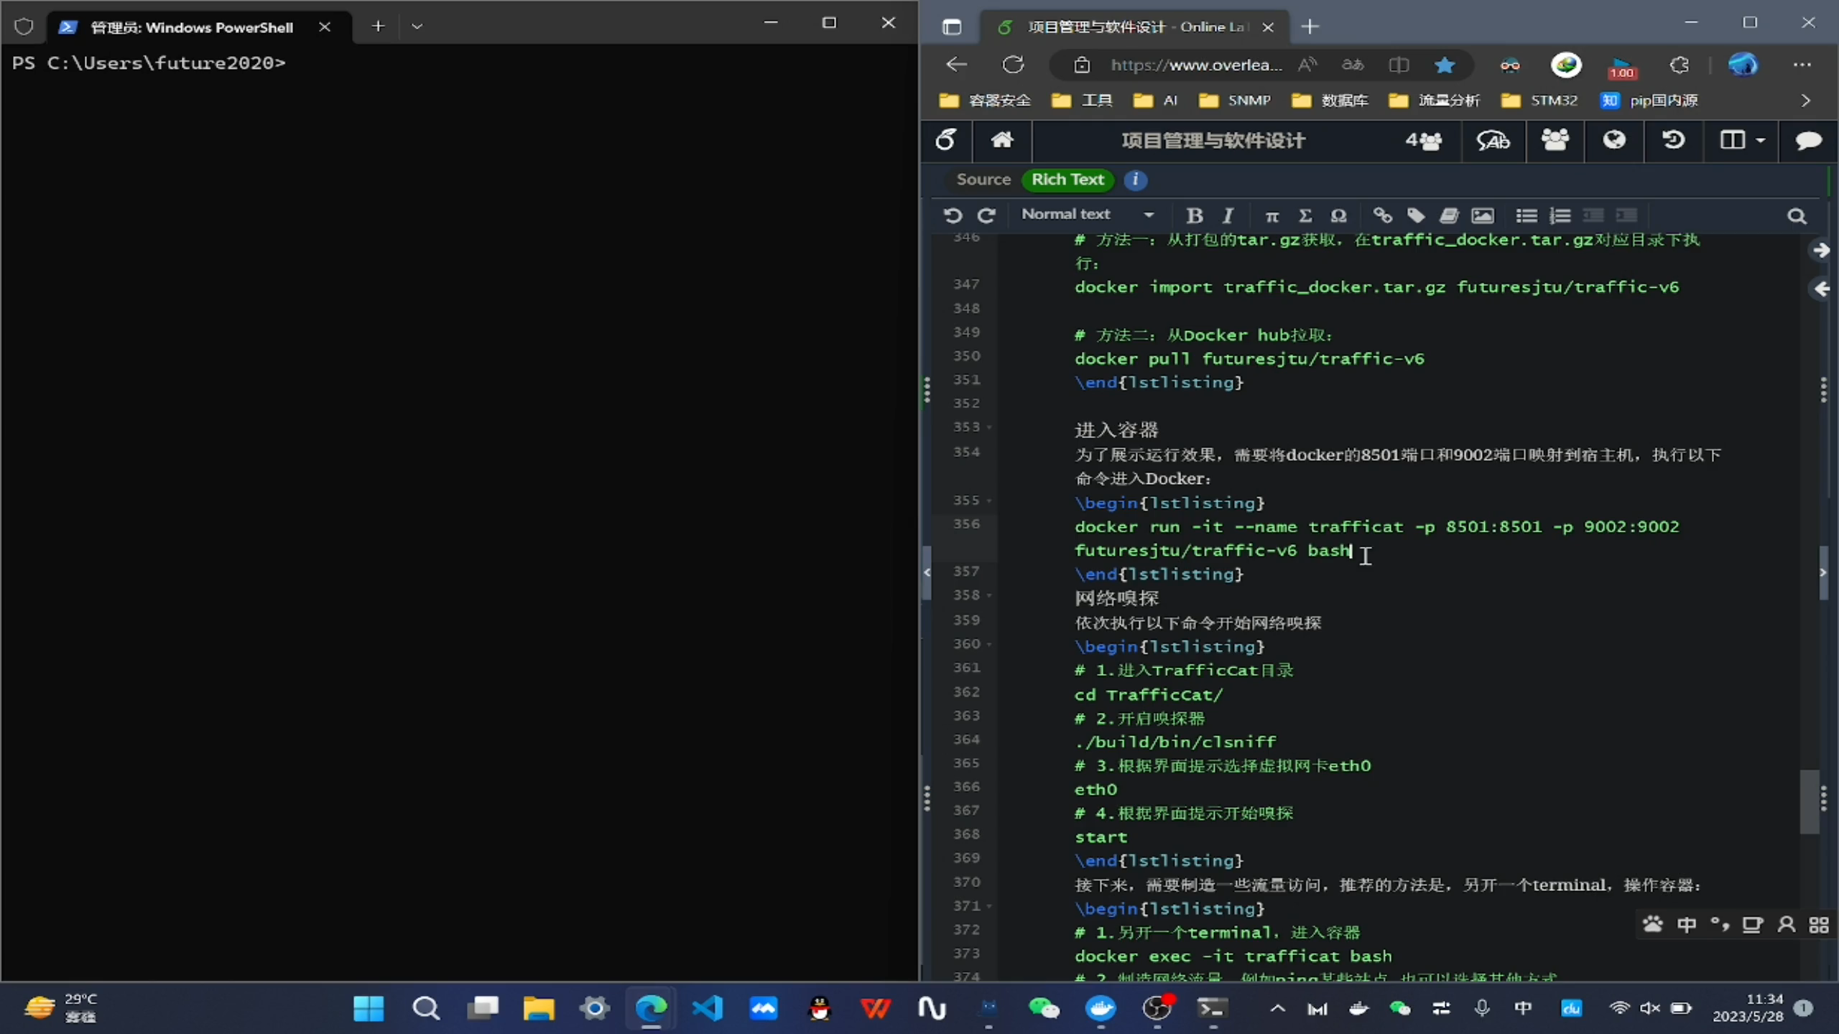
测试DEMO

Slide 40
Thanks

Slide 41
Q & A

